Slide 1
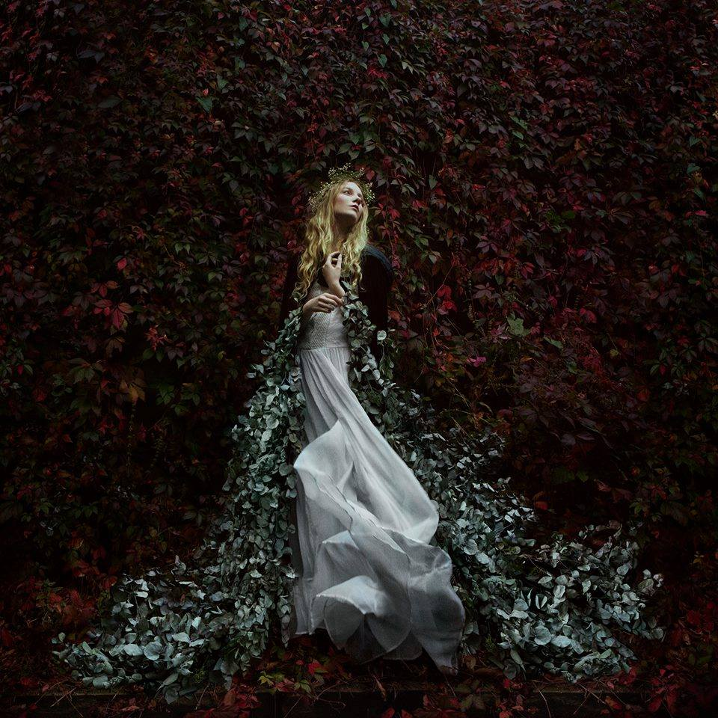
Eu só quero me cercar de coisas boas!

Slide 2
Que Deus afaste de mim o mal, e as pessoas más.
Que me afaste de tudo que for mal intencionado, mal dito, mal feito
e mal direcionado.

Slide 3
Que afaste de mim os dias sem cor e os olhares sem brilho.
Que afaste de mim palavras que ferem e atitudes que magoam.

Slide 4
Que afaste de mim sentimentos sombrios.
Que afaste de mim os corações ressentidos.

Slide 5
Que eu me afaste de tudo que me atalha, tudo que me paralisa.
Que força nenhuma me impeça de levantar.
Que pedra alguma me faça desviar do caminho.
Que nada me faça desistir.
Nem me faça parar.

Slide 6
Que mal nenhum alcance o meu coração e que nada me impeça de amar.
Que se afaste de mim tudo o que não couber no meu eu.
No meu ser.
No meu bem querer.

Slide 7
Que se afaste, tudo o que for pequeno e mesquinho.
Que se afaste de mim tudo o que não tiver DEUS.

Slide 8
Que eu me cerque só do que é bom
e o que é do bem.

Slide 9
Formatação
Verarduin
Texto
Desconheço autoria
Imagem
Internet
Vera.arduin@gmail.com

